Slide 1

ふわふわパンケーキの作り方
11月生 内山 雅裕

Slide 2


ハワイの「カフェカイラ」、アメリカ・オレゴン州の「スラッピーケークス」など、次々とパンケーキ専門店が日本に上陸している。

Slide 3
ふわふわとした生地やトッピングの魅力で話題を集めているが、実はちょっとした工夫で家庭でもふんわりとしたちょっぴり厚めのパンケーキをつくることができる。

Slide 4
ふわふわとした生地やトッピングの魅力で話題を集めているが、実はちょっとした工夫で家庭でもふんわりとしたちょっぴり厚めのパンケーキをつくることができる。

Slide 5
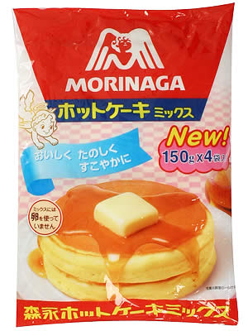
ベースはホットケーキミックスで、その他の材料は卵、牛乳そしてレモン汁。特別な材料は一切使わない。

Slide 6
ポイントは2つ。1つ目は牛乳とレモン汁の組み合わせにある。ぬるく温めた牛乳にレモン汁を加え、これをこしたものがカッテージチーズとなるのだが、今回はこさずに液体ごと生地に加える。

Slide 7
2つめのポイントは混ぜ方にある。グルグルグルーと泡立て器でしっかりと混ぜるのではなく、ヘラで切るようにザックリと混ぜるのがコツ。白い粉が残っていなければ、多少ダマがあってもOK。

Slide 8
この2つのポイントさえ押さえれば、写真のようにふんわりとしたパンケーキが完成する。口に入れるとシュワーととけるように軽い。ぜひ試してみて!

Slide 9
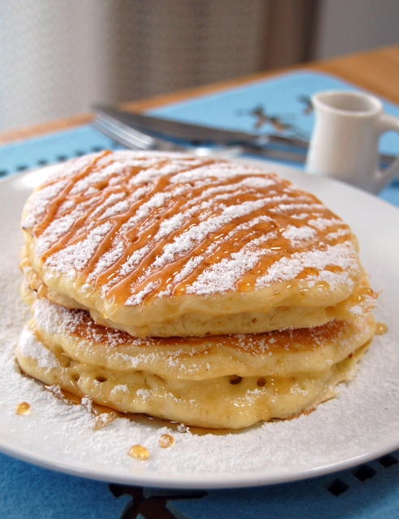

Slide 10
材料(2人分・4枚分)
ホットケーキミックス 200g / 牛乳 150cc / レモン汁 小さじ1 / 卵 1個
仕上げ用(粉糖 適量 / 蜂蜜 適量)

Slide 11
つくり方
１．牛乳を耐熱容器に入れ、電子レンジで加熱する(600wで1分20秒)。ここにレモン汁を加え、スプーンでクルクルとかき混ぜる。次第に分離してモロモロとした状態になる

Slide 12
２．卵をボウルに入れ、泡立て器で混ぜる。ここに1を入れ、軽く混ぜ合わせる

Slide 13
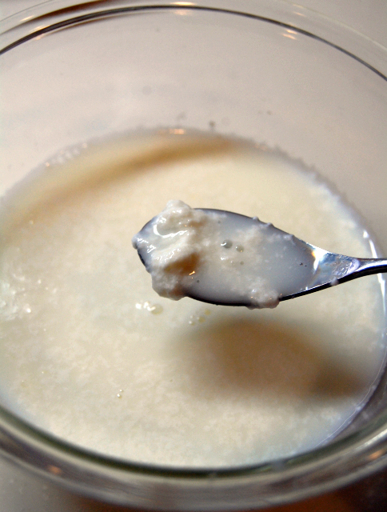
３．2にホットケーキミックスを入れ、ヘラで切るように混ぜ合わせる。

Slide 14
４．フライパンを火にかけて油を引き、いったんぬれ布巾の上にフライパンを置いて生地を流し入れる。再び火にかけ、表面が乾いてきたらひっくり返す。この時、決して生地を押さえつけないように! 両面が焼けたら完成。お好みで粉糖と蜂蜜をかけてどうぞ。

Slide 15
以上

